Slide 1
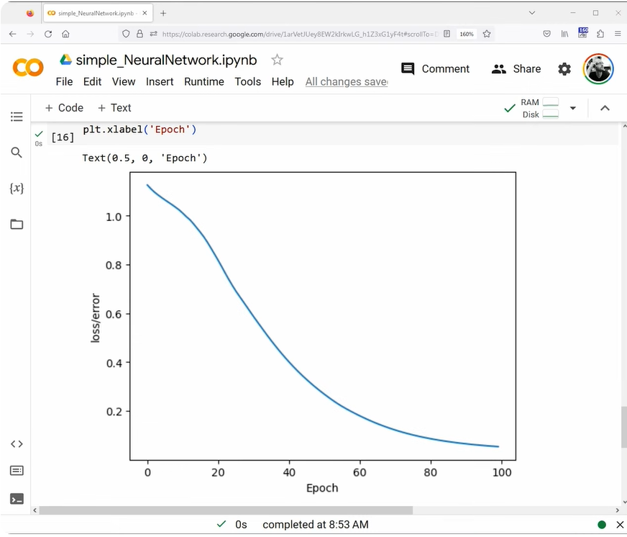
Réseaux de Neurones
Rappel du code

Slide 2
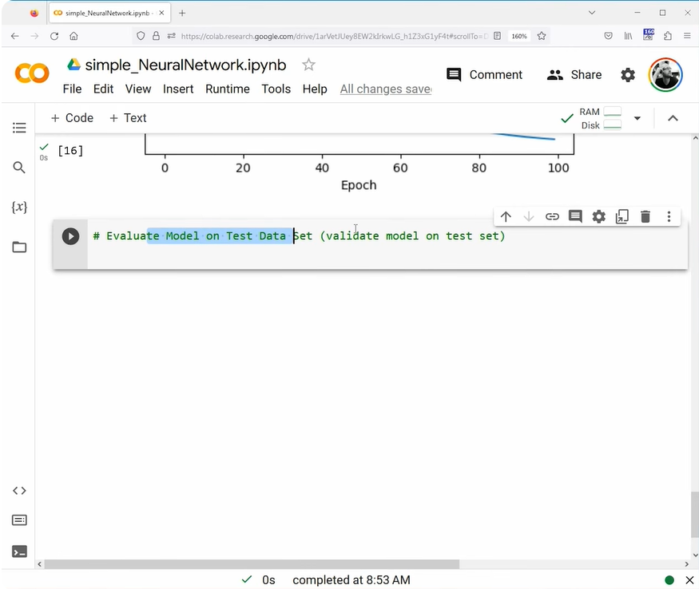
Evaluation du modèle

Slide 3
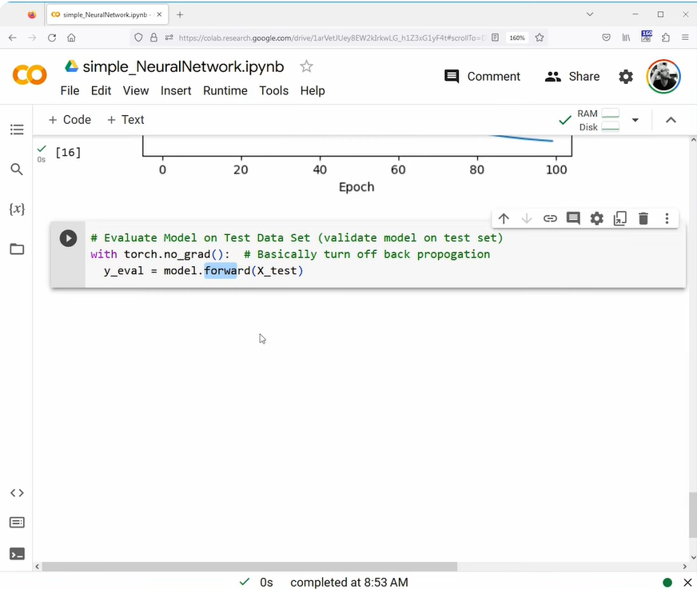
Evaluation du modèle
Appel de forward

Slide 4
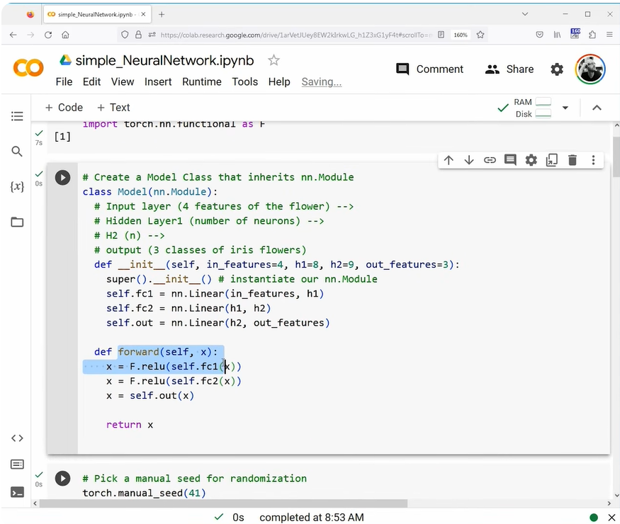
Evaluation du modèle
Rappel du code de forward
(regarde en haut du code)

Slide 5
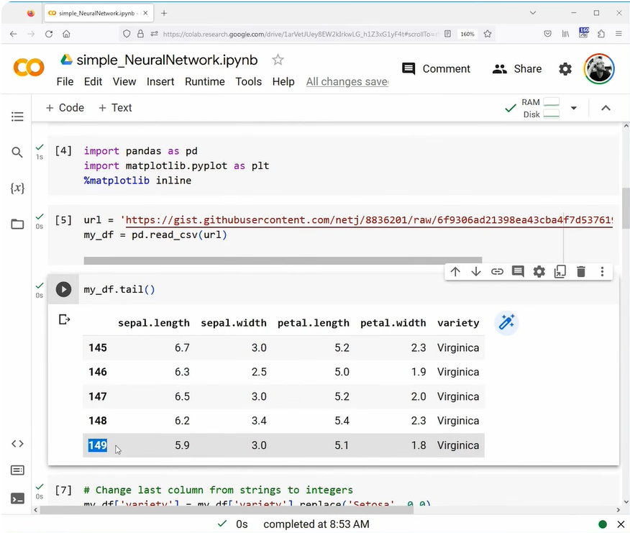
Evaluation du modèle
Rappel : Données originaux
(0 à 149)

Slide 6
Evaluation du modèle
1) Combien de données pour le test ?
2) Combien de données pour l’entraînement ?

Slide 7
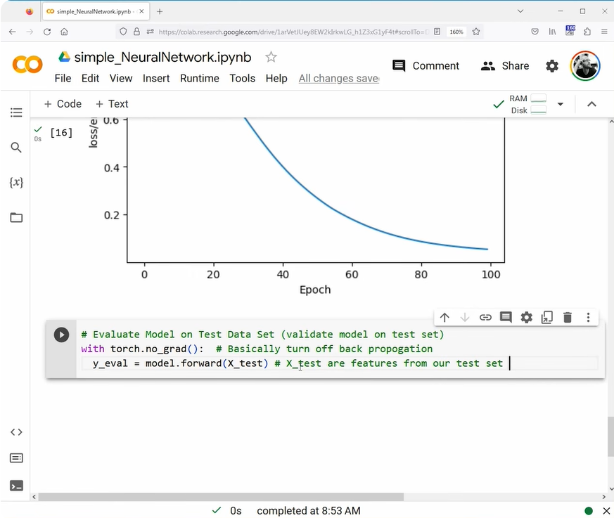
Evaluation du modèle
Calcul de y_eval

Slide 8
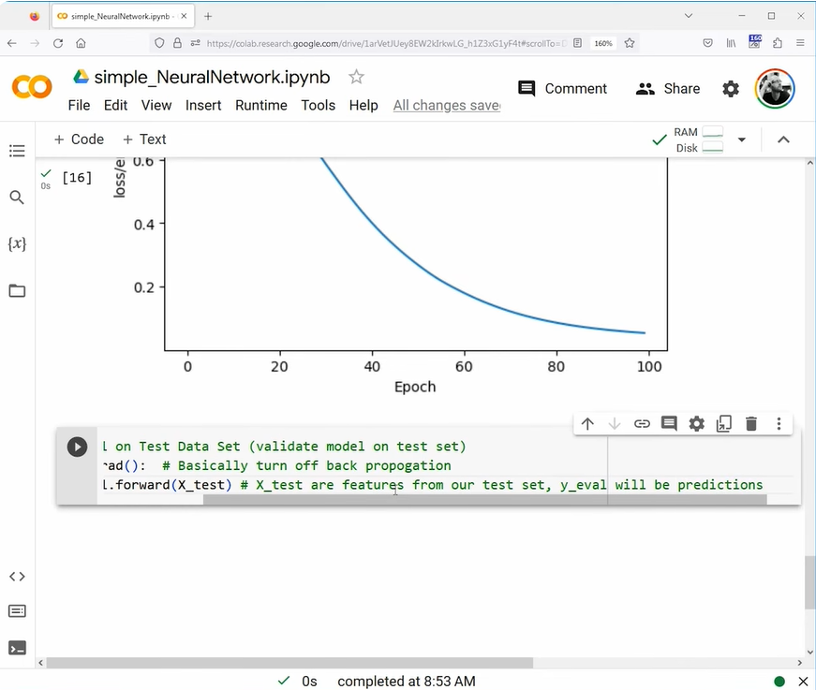
Evaluation du modèle
Calcul de y_eval

Slide 9
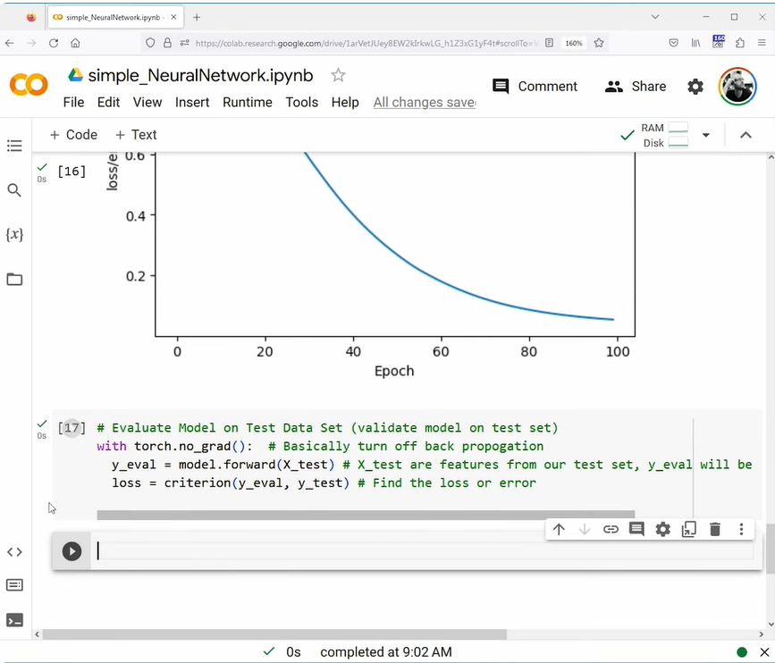
Evaluation du modèle
Calcul de loss

Slide 10
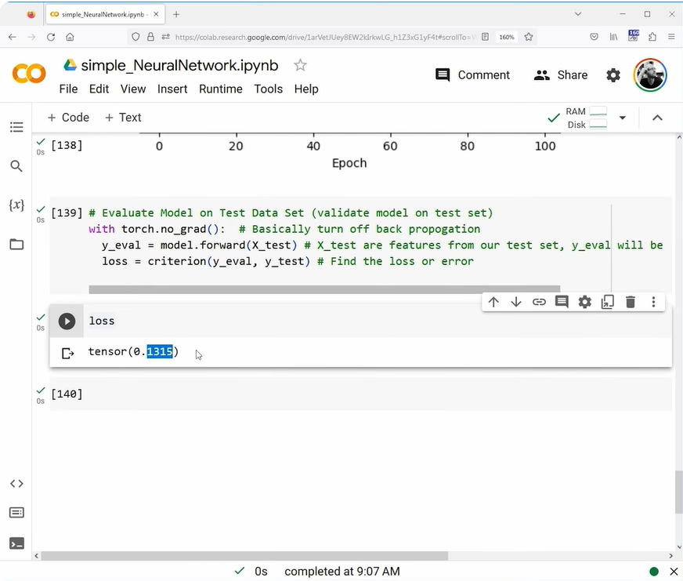
Evaluation du modèle
Valeur de loss

Slide 11
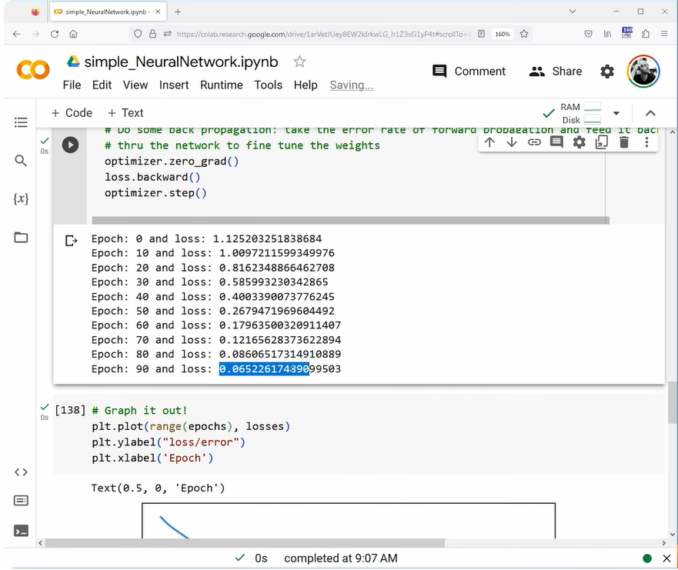
Evaluation du modèle
Comparaison de
Valeur de loss optimisé

Slide 12
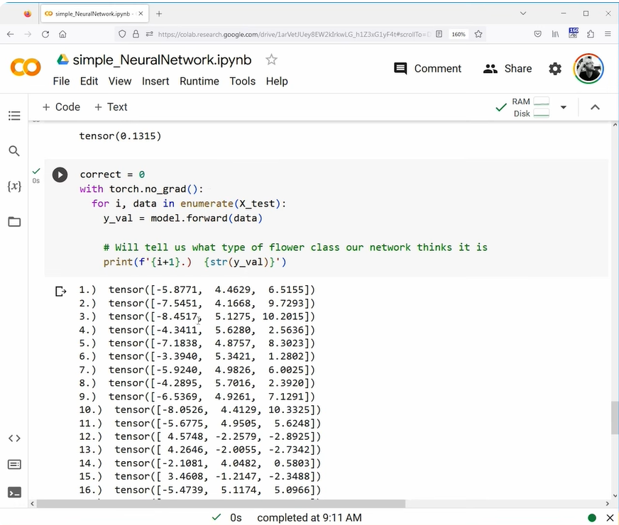
Evaluation du modèle
Comptage des évaluations
exactes

Slide 13
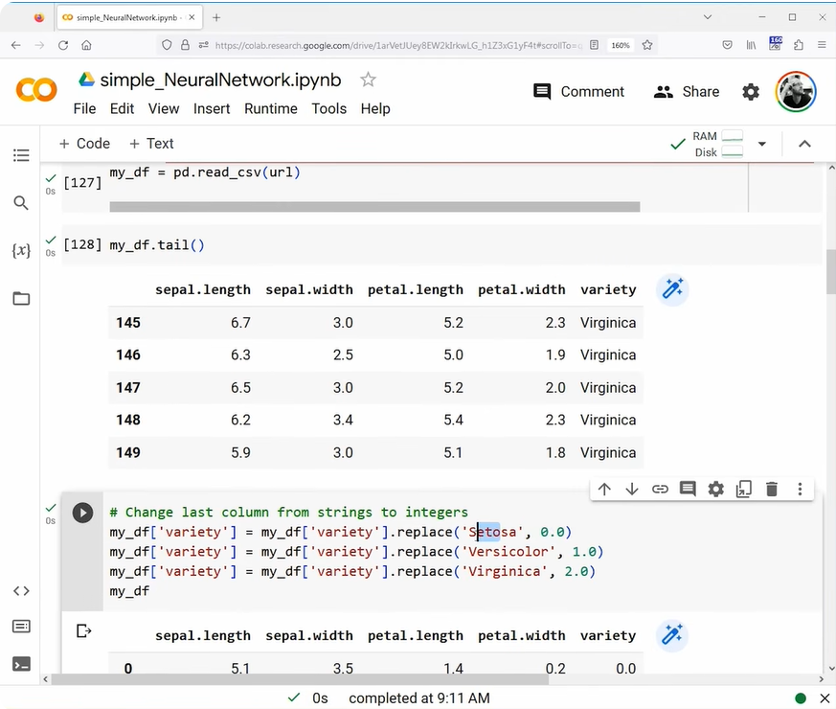
Evaluation du modèle
Rappel du code des 3 types
de fleur (code en haut)

Slide 14
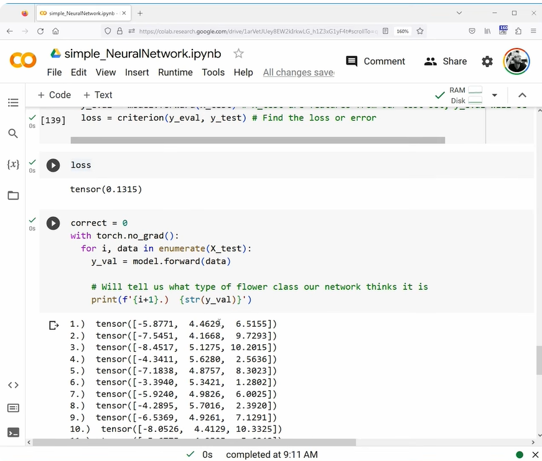
Evaluation du modèle
Chaque colonne = Chaque fleur
Valeur max. pour chaque valeur

Slide 15
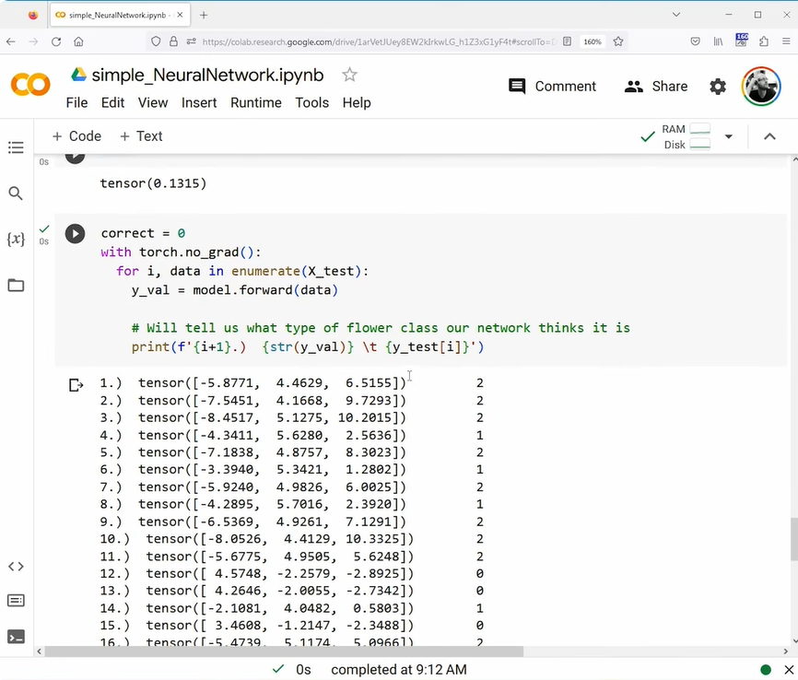
Evaluation du modèle
Affichage de type de fleur
Pour y_test

Slide 16
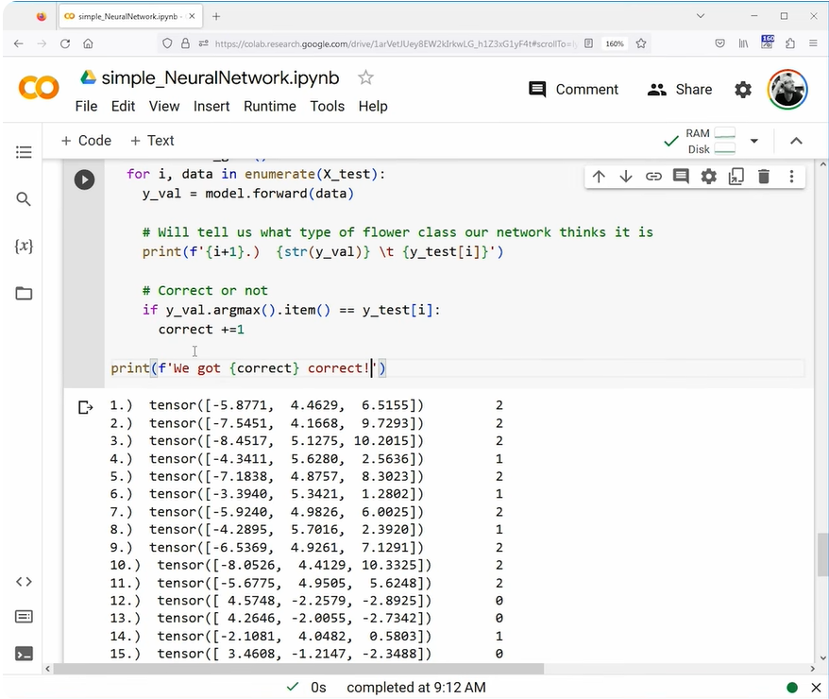
Evaluation du modèle
Comptage des valeurs réelles

Slide 17
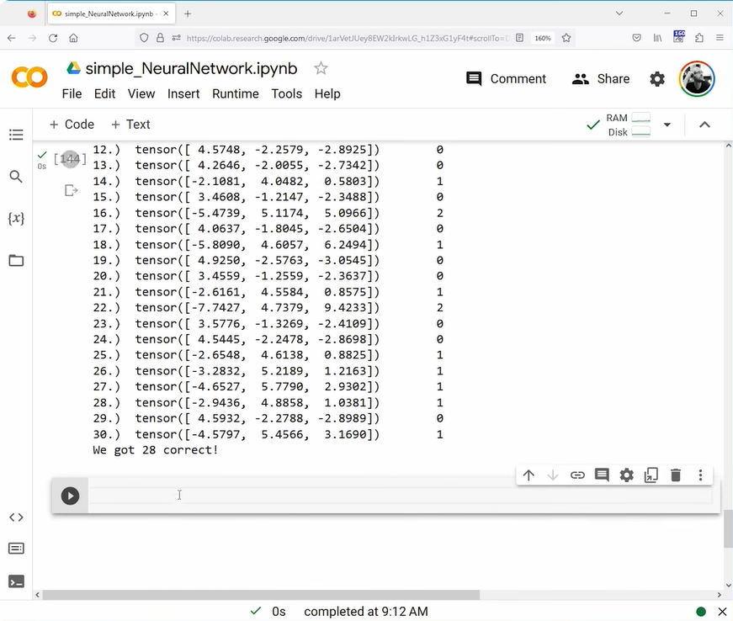
Evaluation du modèle
Comptage des valeurs réelles

Slide 18
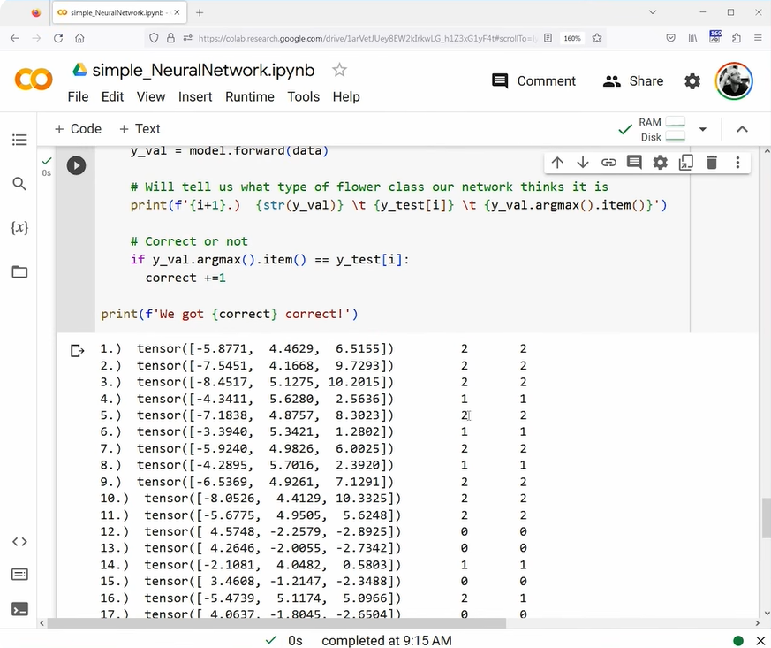
Evaluation du modèle
Comptage des valeurs réelles

Slide 19
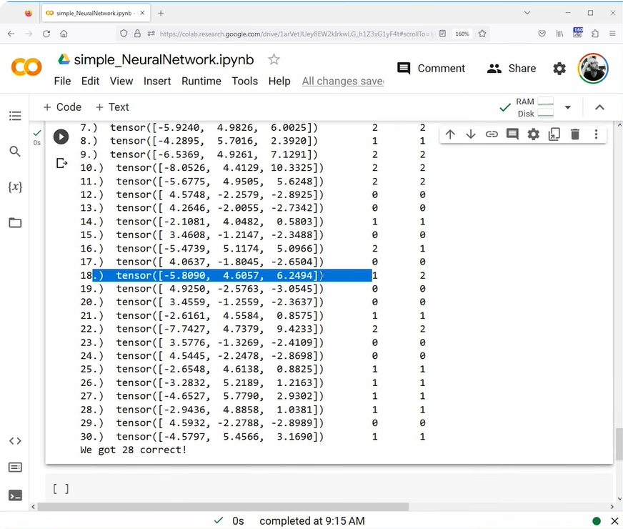
Evaluation du modèle
Comptage des valeurs réelles

Slide 20
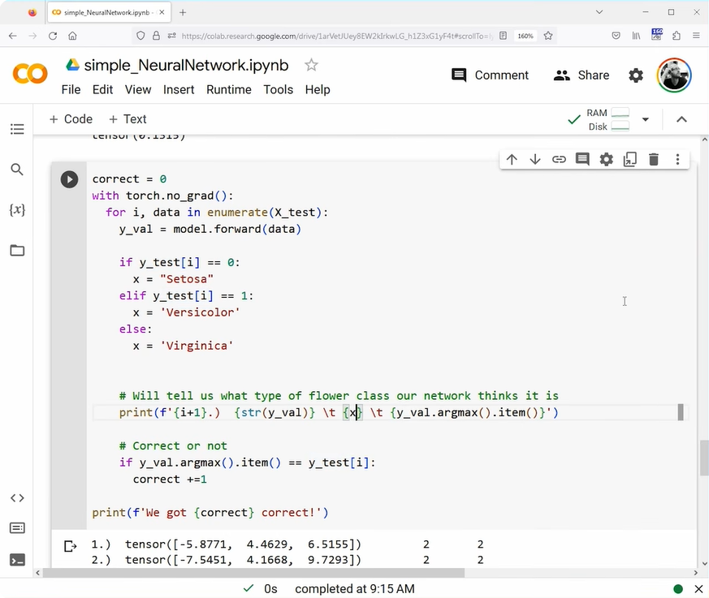
Evaluation du modèle
Affichage de plante test

Slide 21
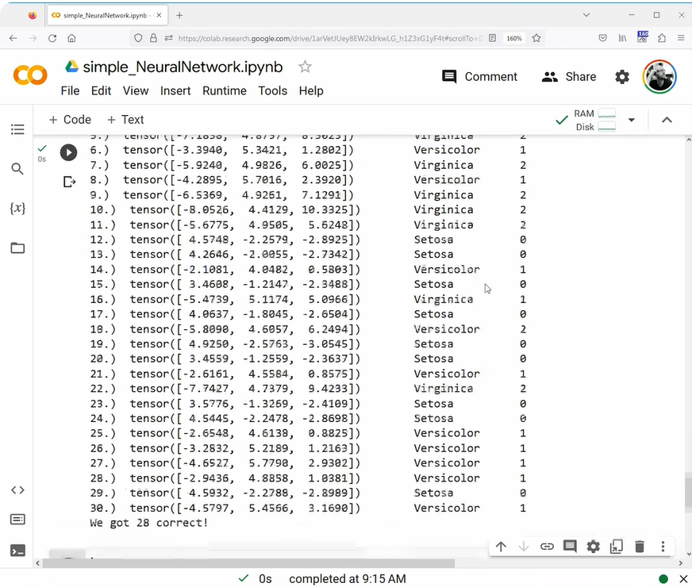
Evaluation du modèle
Affichage de plante test

Slide 22
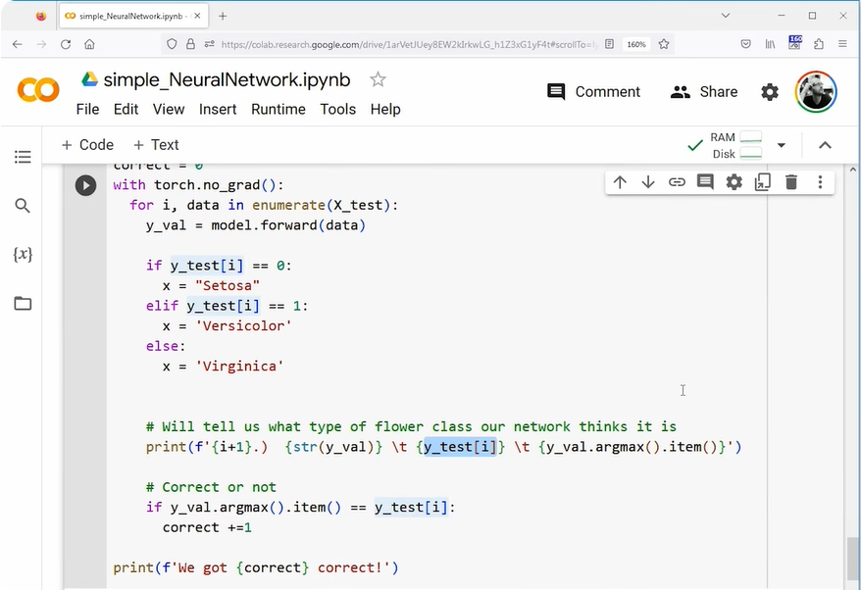
Evaluation du modèle
Affichage de
Valeur de
Plante test

Slide 23
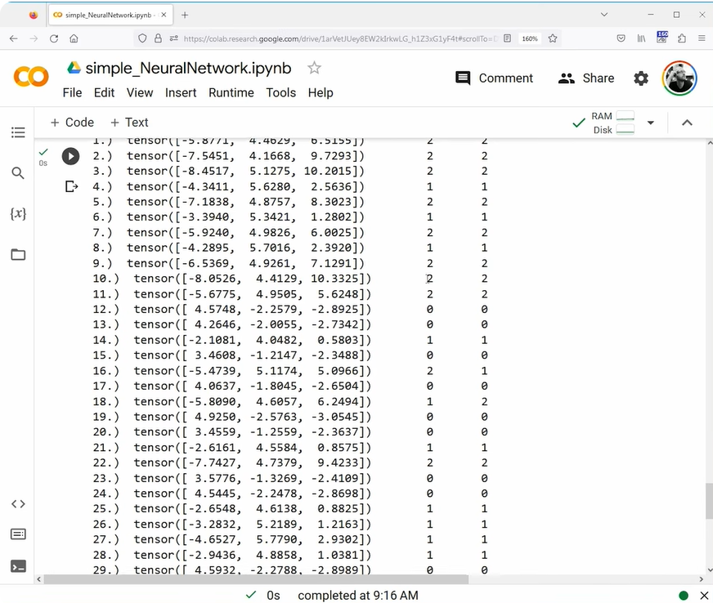
Evaluation du modèle
Affichage de
Valeur de
Plante test

Slide 24
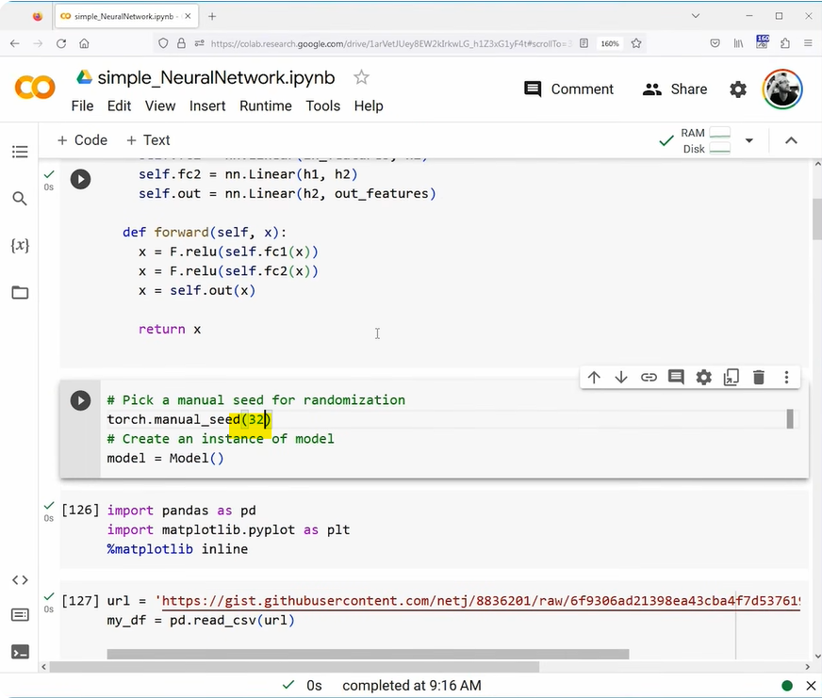
Evaluation du modèle
Diffèrent résultat
Pour différente valeur
de seed = 32

Slide 25
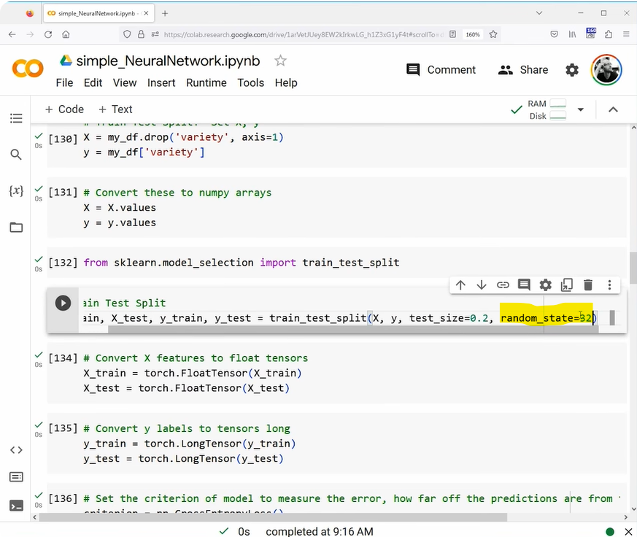
Evaluation du modèle
Diffèrent résultat
Pour différente valeur
de seed = 32

Slide 26
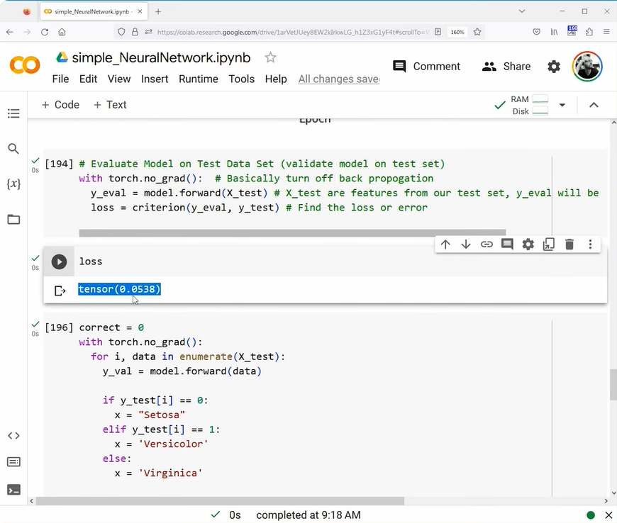
Evaluation du modèle
Diffèrent résultat
Pour différente valeur
de seed = 32

Slide 27
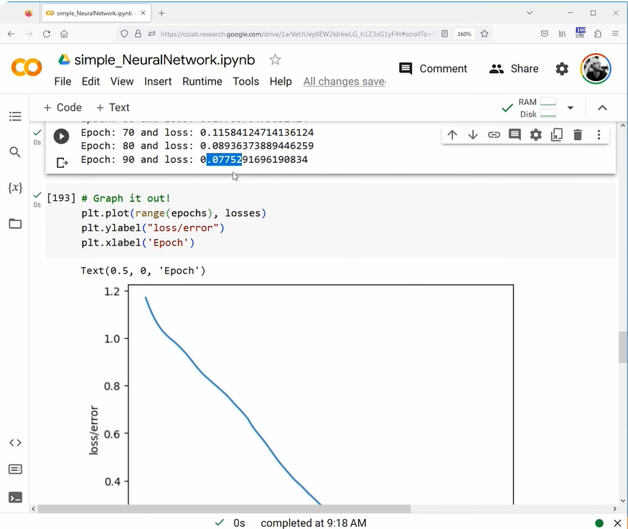
Evaluation du modèle
Diffèrent résultat
Pour différente valeur
de seed = 32

Slide 28
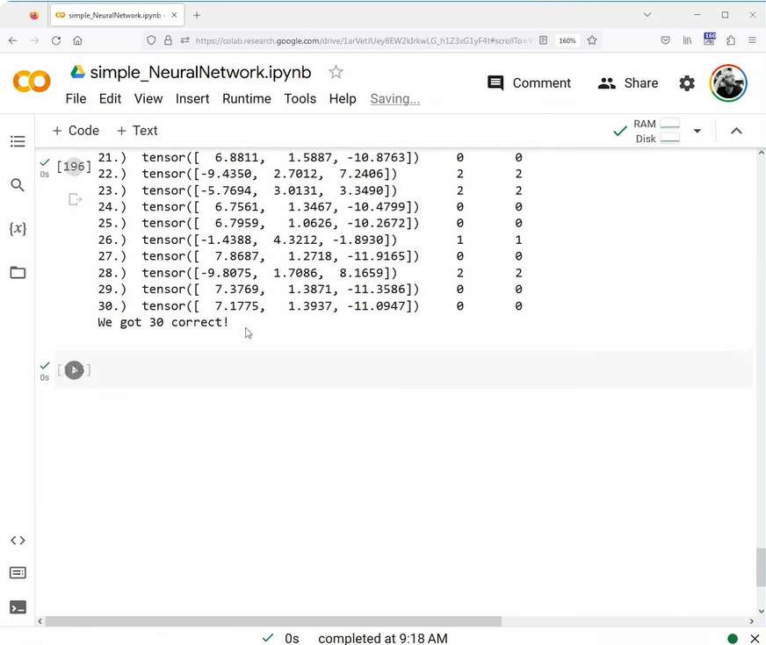
Evaluation du modèle
Diffèrent résultat
Pour différente valeur
de seed = 32

Slide 29
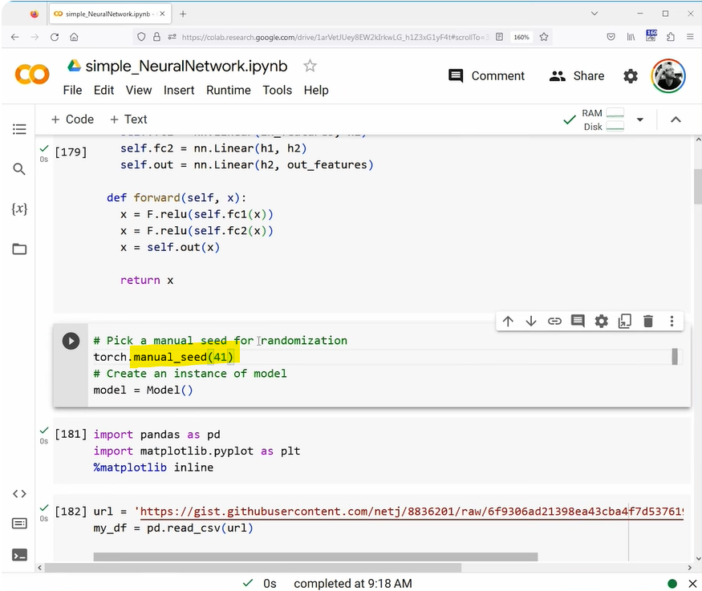
Evaluation du modèle
Diffèrent résultat
Remettre la valeur
de seed = 41

Slide 30
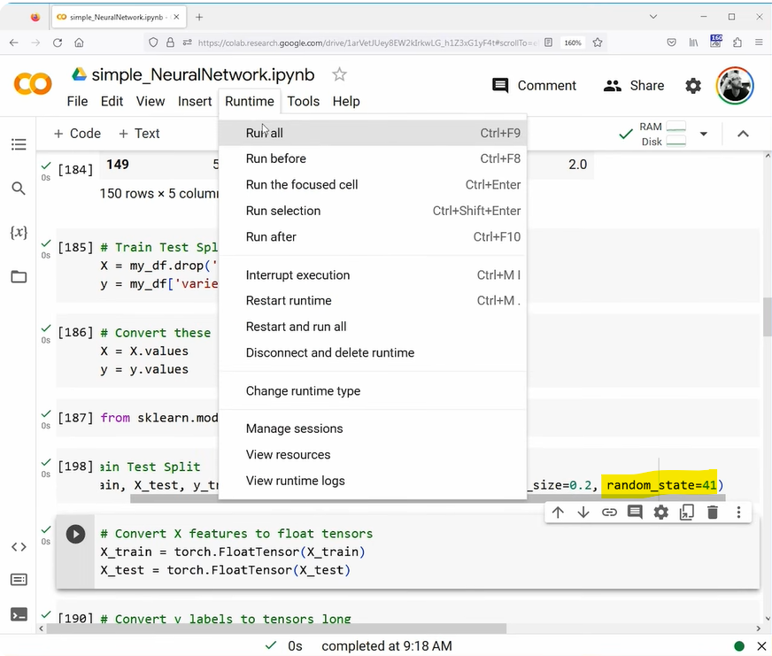
Evaluation du modèle
Diffèrent résultat
Remettre la valeur
de seed = 41

Slide 31
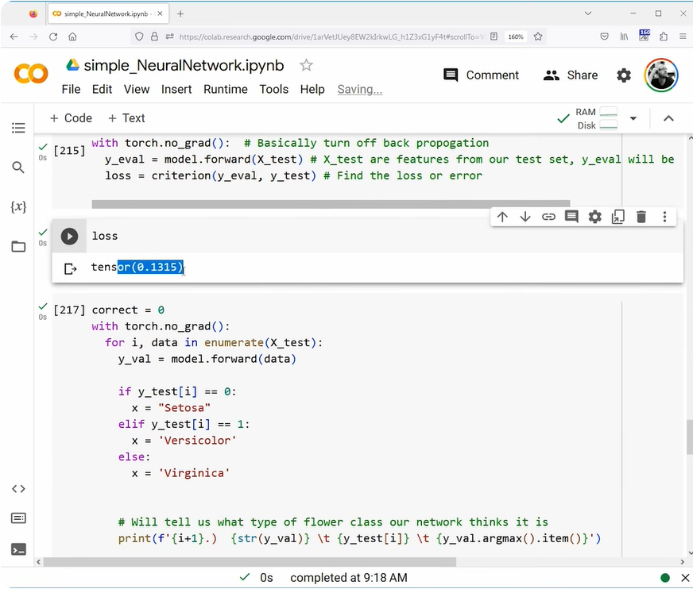
Evaluation du modèle
Diffèrent résultat
Remettre la valeur
de seed = 41

Slide 32
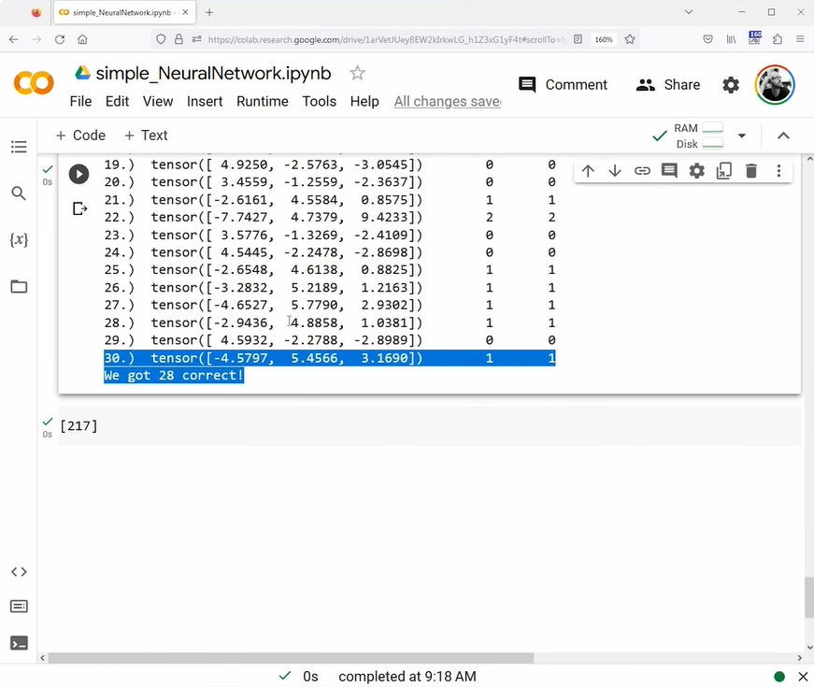
Evaluation du modèle
Diffèrent résultat
Remettre la valeur
de seed = 41

